Slide 1

최종 보고서
GAME Project
Game name
베인 의 모험
작성자 - 이선민 -

Slide 2
◆ 목차
개발목적
블록 다이어그램
함수구현
구현화면
게임의특성
캐릭터들구성과 게임 방법

Slide 3
◆ 개발 목적
힘들고 지친 사회생활
여가 시간에 간단한 스트레스 해소를 위한 슈팅 액션 게임
요즘 대중들 사이에 인기있는 게임인 리그오브레전드(lol)에 등장하는 캐릭터들을 사용하여 재미를 추구

Slide 4
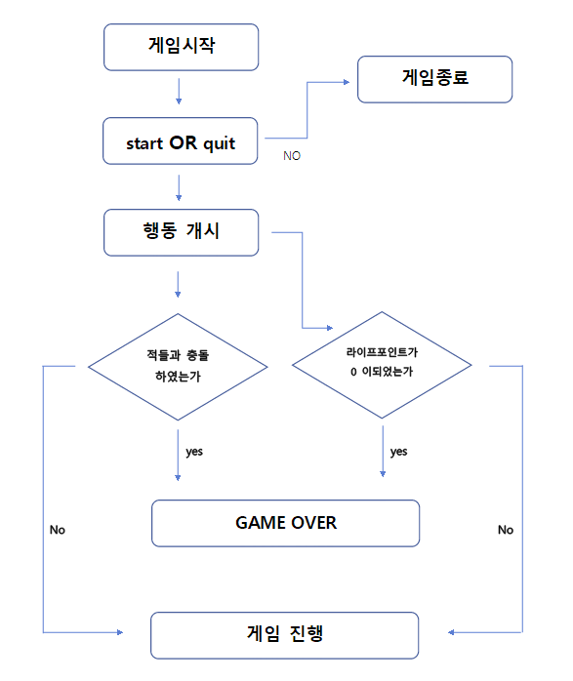
◆ 블록 다이어그램

Slide 5
◆ 함수구현(1/2)
class Button - 초기화면에서 스타트 또는 종료 버튼을 누를시 작동하게 설정
def quitgame - 게임종료
def mainmenu - 화면을 구성하는 함수
def selectScreen 조건문을사용하여 위메인메뉴에서 스타트 버튼을 누를시 selectScreen으로 이동
def drawScore - 라이프 포인트를 구현
def gameOver - dispMessage함수를 사용해 게임오버를 구현

Slide 6
◆ 함수구현(2/2)
def textObj - 게임화면에 표시될 텍스트 모양과 영역설정
def dispMessage - 게임오버를 구현하기위한 함수 / 게임오버시 2초간 정지후 다시시작
def crash - 적들과 충돌시 발생하는 문구
def drawObject - 게임판에 그려지는 모든 객체
def runGame - 게임이 구동되는 함수
def initGame - 게임을 초기화하고 시작하는 함수

Slide 7
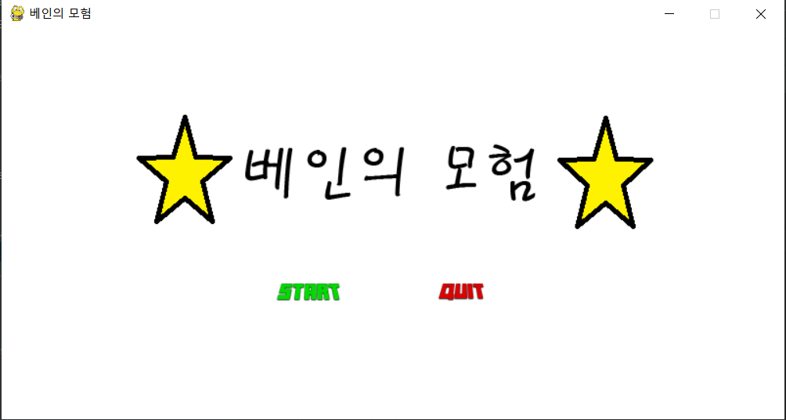
◆ 구현화면 [1]
※ 초기화면
게임 실행시 시작화면이 뜨도록 구현 START 버튼을 누르면 새로운 게임화면이 시작됨 QUIT버튼을 누를시 게임종료

Slide 8
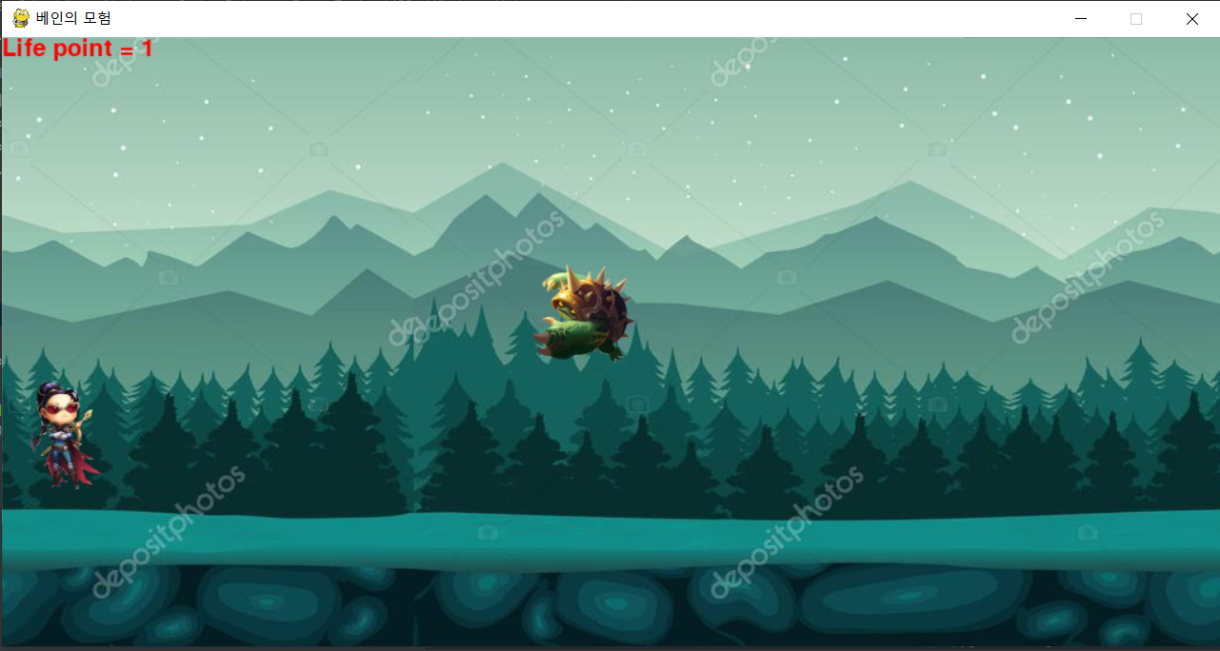
◆ 구현화면[2]
※ 게임 실행화면
Ctrl키를 눌러 총알을발사하여 적을격추
왼쪽 위의 Life point가 0이되면 GAME OVER
날라오는 적들 과 충돌시 GAME OVER

Slide 9

◆ 구현화면[3]
※ 게임 오버화면
게임오버가 되면 2초후 다시 restart된다

Slide 10
◆ 게임의 특성
특성
※ 적을 회피해야 하기때문에 극도의 집중력을 요구하여 집중력과 순발력을 향상시킨다.
※ 조작키가 어렵지 않기 때문에 게임을 하기위한 연령에 제한이 없다.
※ 요즘 대중들사이에 인기있는 리그오브레전드(LoL)모티브로 구현했기에 친근감을준다

Slide 11

◆ 캐릭터들 구성

Slide 12
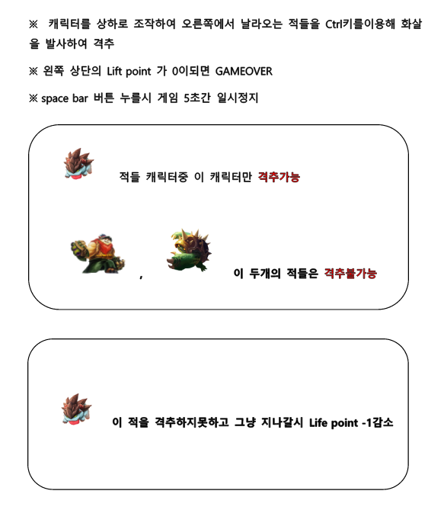
◆ 프로그램 동작 방법 ◆

